Slide 1
EUROPA.-LA VUELTA AL MUNDO EN 885 JARDINES.- ISLAS BRITANICAS.-E
Selección de textos y fotografías por
JOSE ELIAS BONELLS

Slide 2
ICAN GARDENS
Es una pagina web dedicada a la jardinería.
Expone algunos de los jardines mas interesantes de sus asociados.

Slide 3
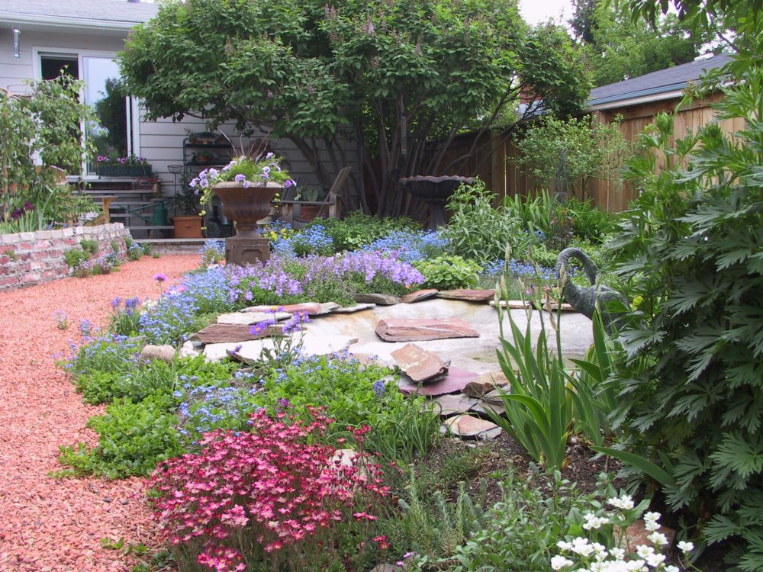
Notes:
Ican Garden

Slide 4
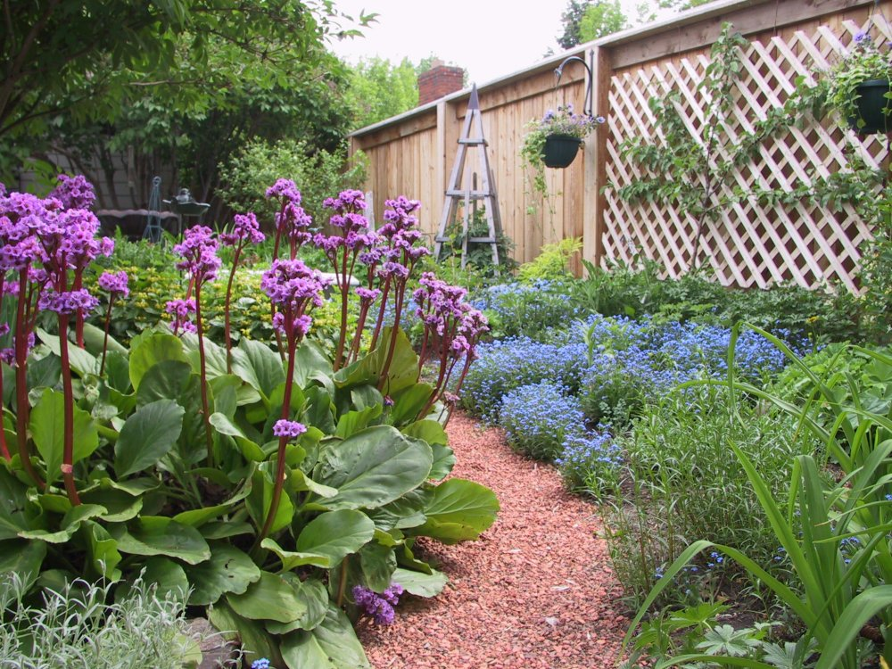
Notes:
Ican Garden

Slide 5
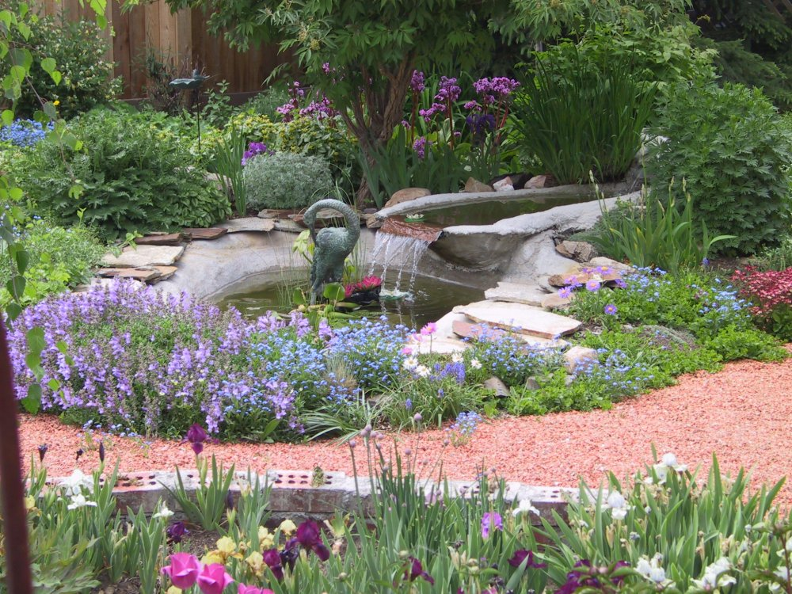
Notes:
Ican Garden

Slide 6
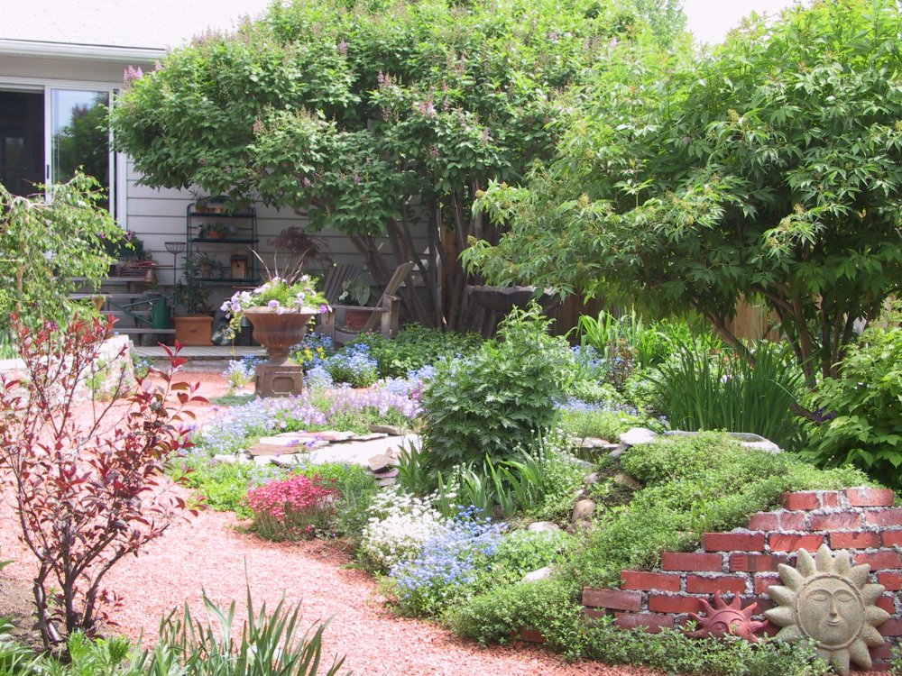
Notes:
Ican Garden

Slide 7
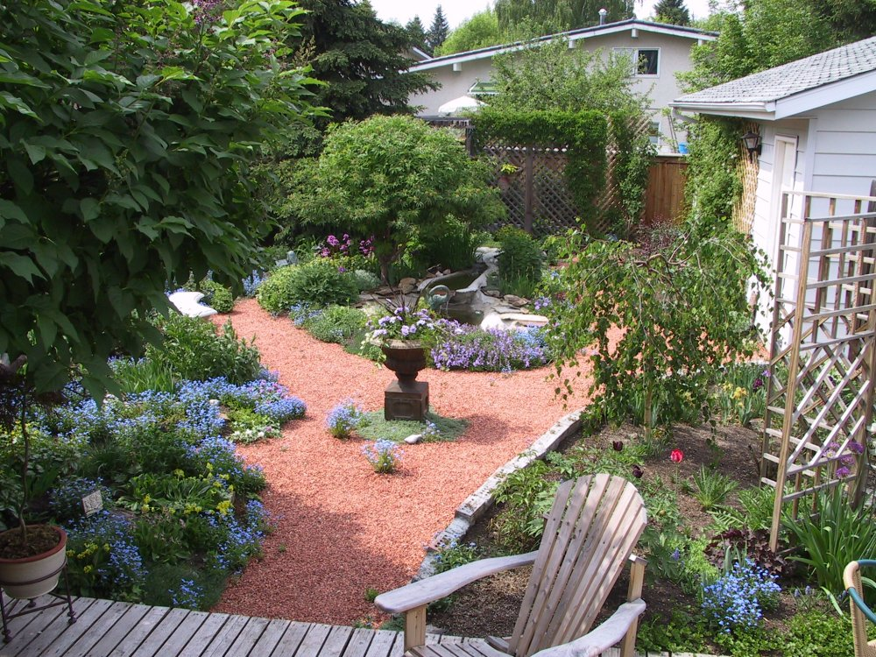
Notes:
Ican Garden

Slide 8
ICWORTH GARDENS
Ickworth House es una casa de campo a las afueras de Bury St. Edmunds, Suffolk, Inglaterra
Se trata de una estructura de estilo neoclásico coronada por una rotonda gigante en un parque establecidos por Capability Brown.
Es en el cuidado del National Trust, y, como parte de la Cámara Ickworth, Parque y Jardín de su propiedad.

Slide 9
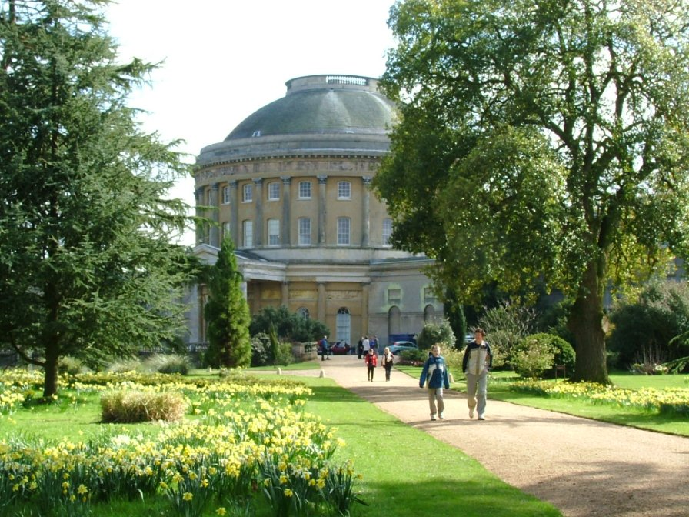
Notes:
Ichworth House Garden

Slide 10
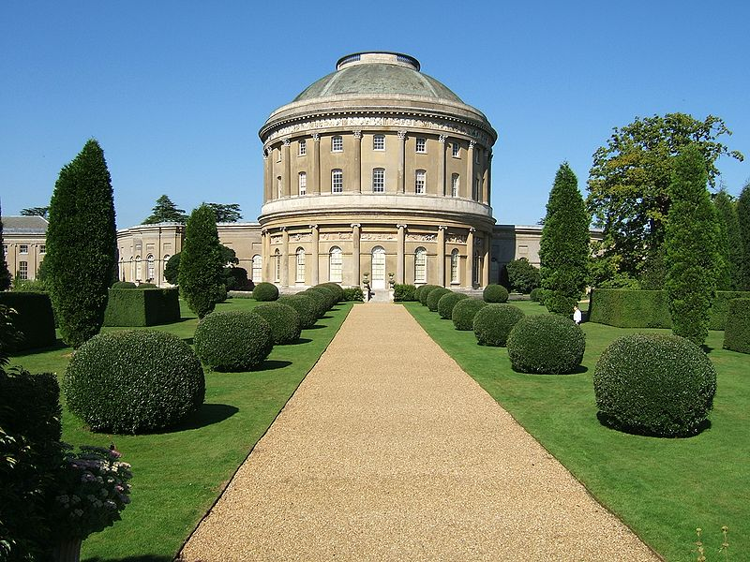
Notes:
Ickworth Gardens

Slide 11
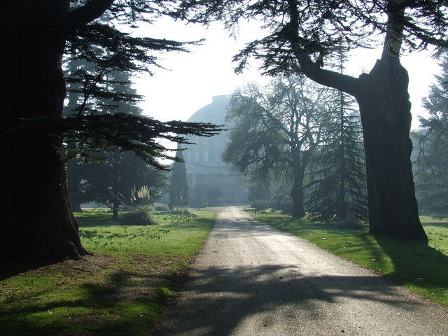
Notes:
Ickworth

Slide 12
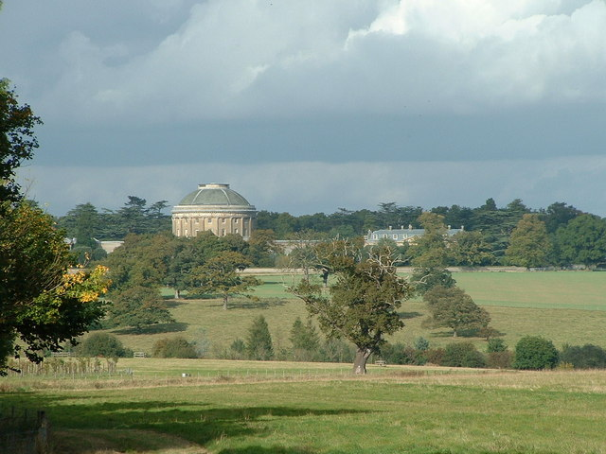
Notes:
Ickworth

Slide 13
INVEREWE
Inverewe Garden es un jardín botánico en tierras altas de Escocia. Se encuentra justo al norte de Poolewe en Wester Ross.
El jardín fue creado en 1862 por Osgood Mackenzie .
Cubre alrededor de 20 hectáreas e incluye más de 2500 especies de plantas exóticas.
El jardín ha sido propiedad de la National Trust for Scotland, ya que estaba dotado a la Fundación junto con una dotación generosa para su mantenimiento futuro de la hija de Osgood Mairi Sawyer en 1952.

Slide 14
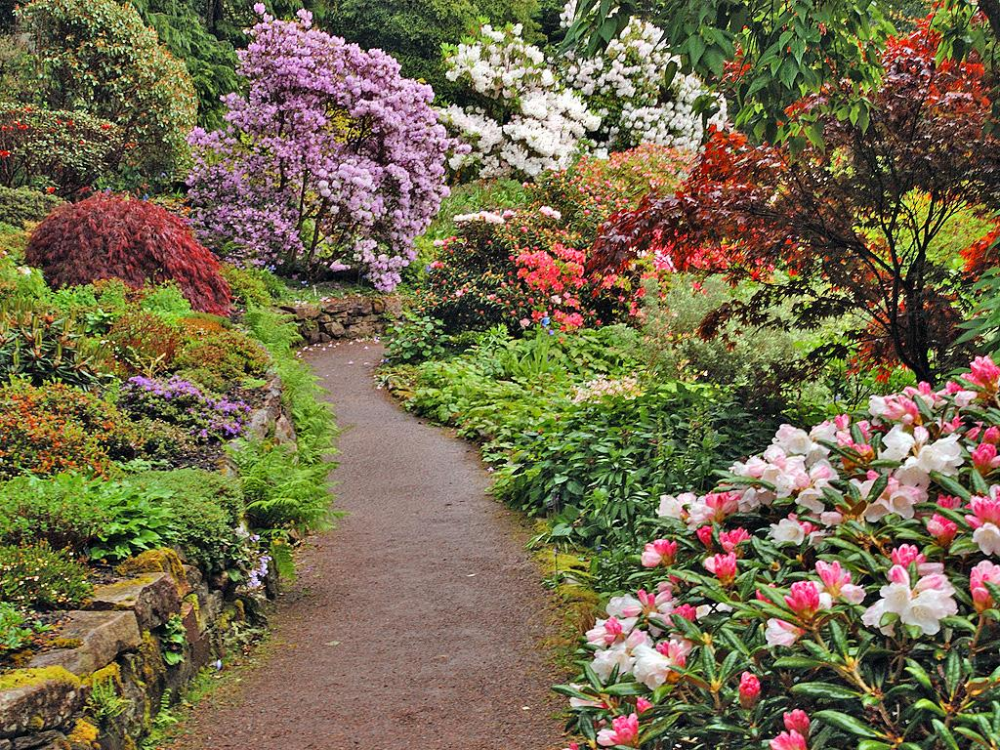
Notes:
Inverewe.-Rhododendrons

Slide 15
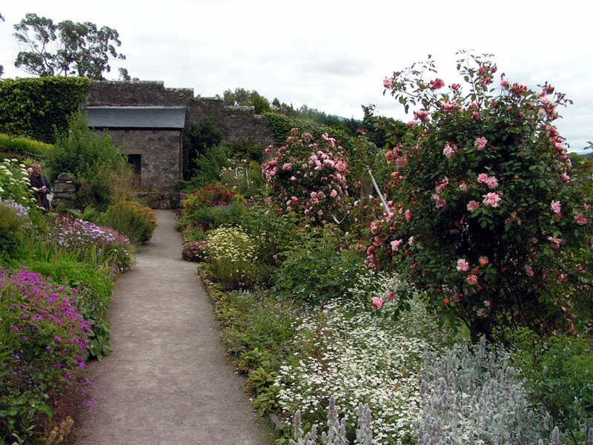
Notes:
Inverewe Gardens.-Escocia

Slide 16
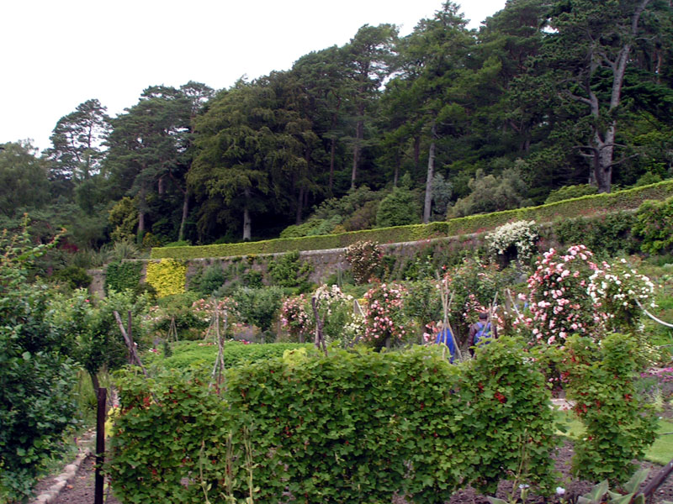
Notes:
Inverewe Gardens

Slide 17
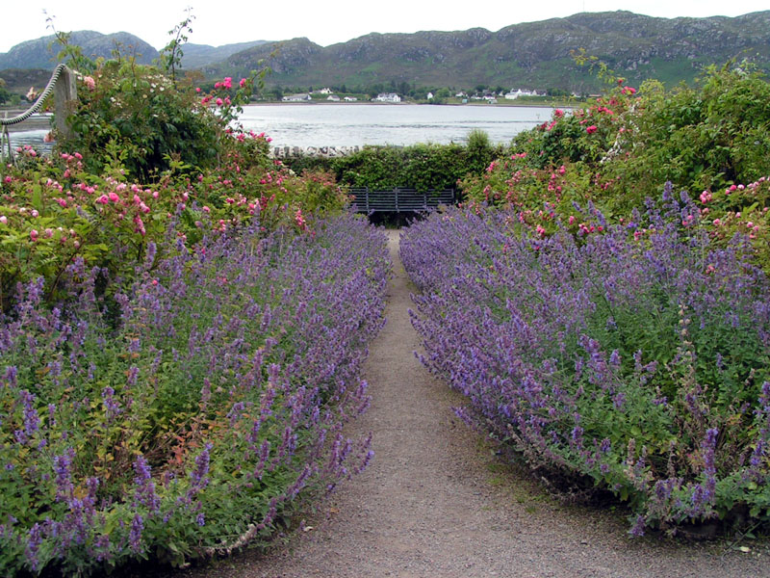
Notes:
Inverewe Gardens.-Salvia leucantha

Slide 18
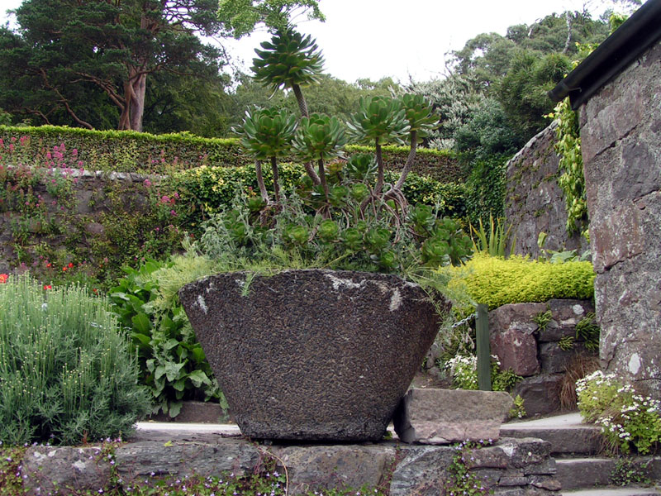
Notes:
Inverewe Gardens

Slide 19
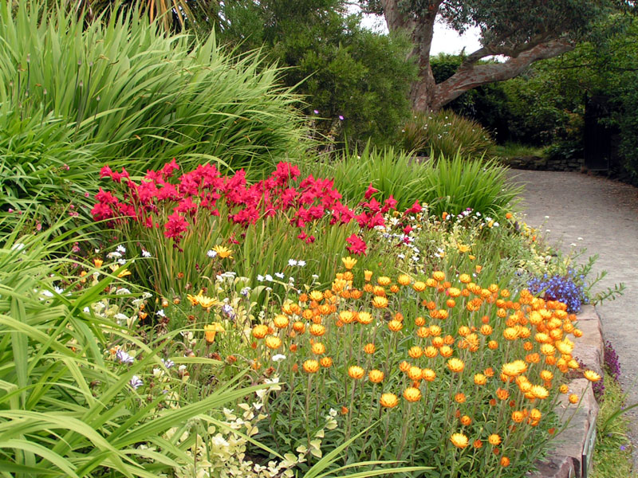
Notes:
Inverewe Gardens

Slide 20
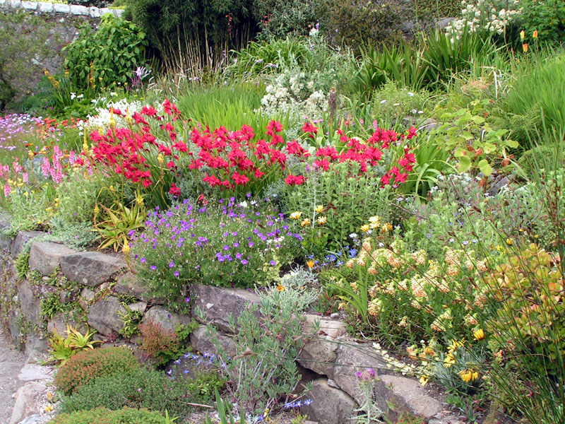
Notes:
Inverewe Gardens

Slide 21
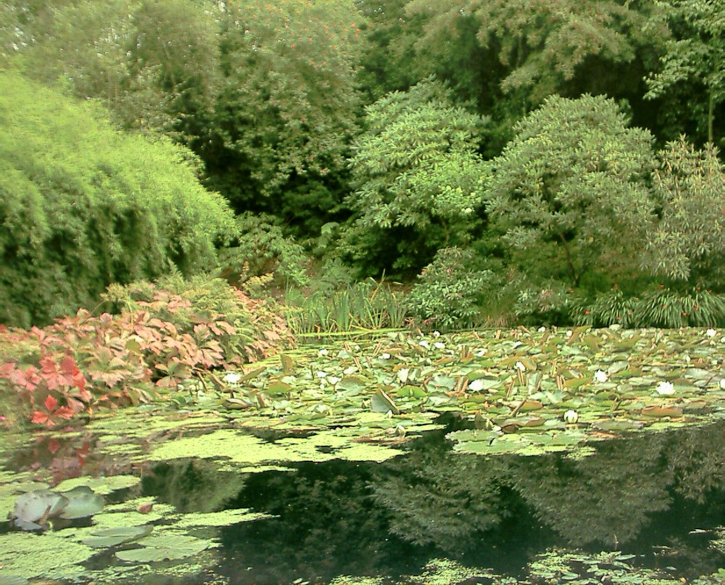
Notes:
Inverewe Gardens.-Pond

Slide 22
CELTIC GARDENS
Jardines históricos de una época determinada.

Slide 23
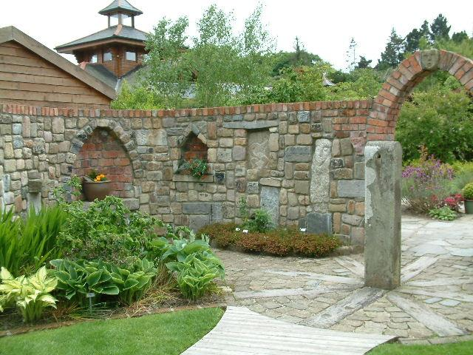
Notes:
Celtic Garden.-Ireland

Slide 24
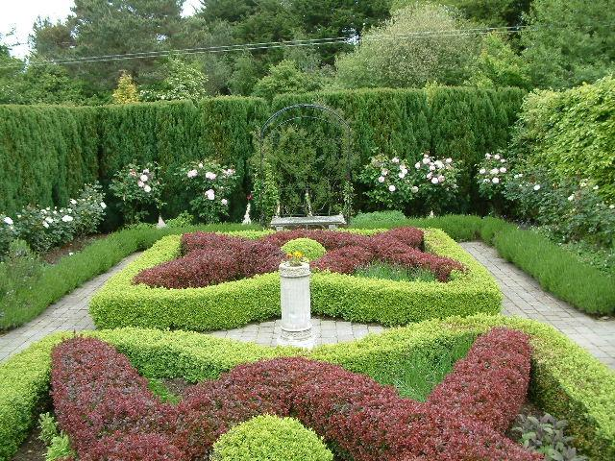
Notes:
National Garden Exibition.-Ireland

Slide 25
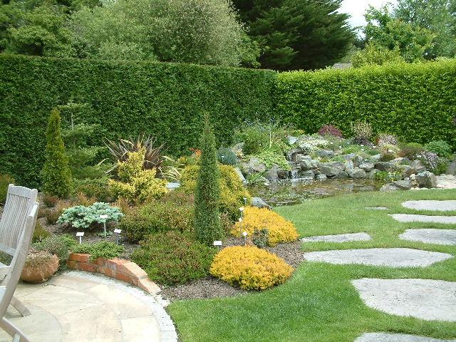
Notes:
National Garden Exibition.-Ireland

Slide 26
KENSINGTON PALACE
Jardines de Kensington, una vez que los jardines privados del palacio de Kensington, es uno de los Parques Reales de Londres, situada inmediatamente al oeste de Hyde Park.
El parque cubre un área de 111 hectáreas .
Los espacios abiertos de los jardines de Kensington, Hyde Park, Green Park y St. James's Park forman parte de un pulmón "verde" en el corazón de Londres.

Slide 27
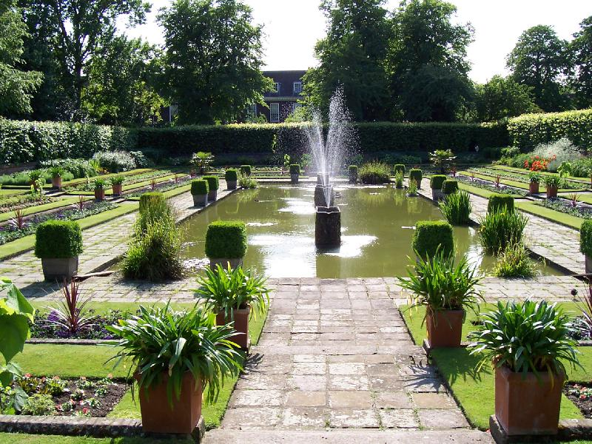
Notes:
Kensington Palace Gardens

Slide 28
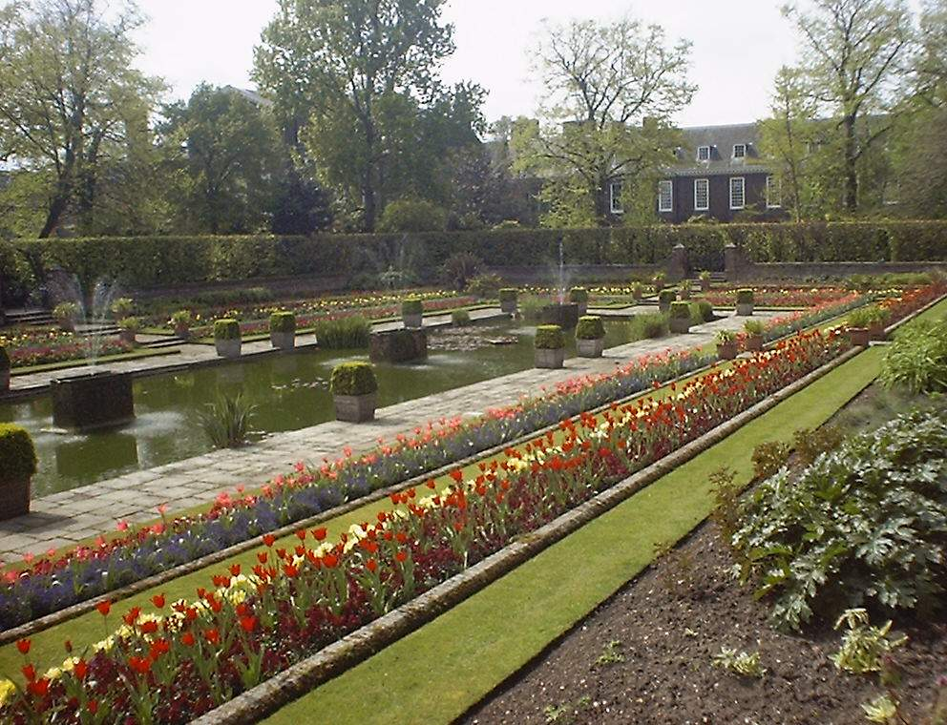
Notes:
Kensington Palace Gardens

Slide 29
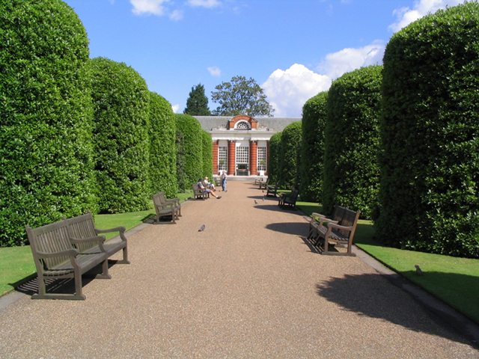
Notes:
Kensington Palace Gardens

Slide 30
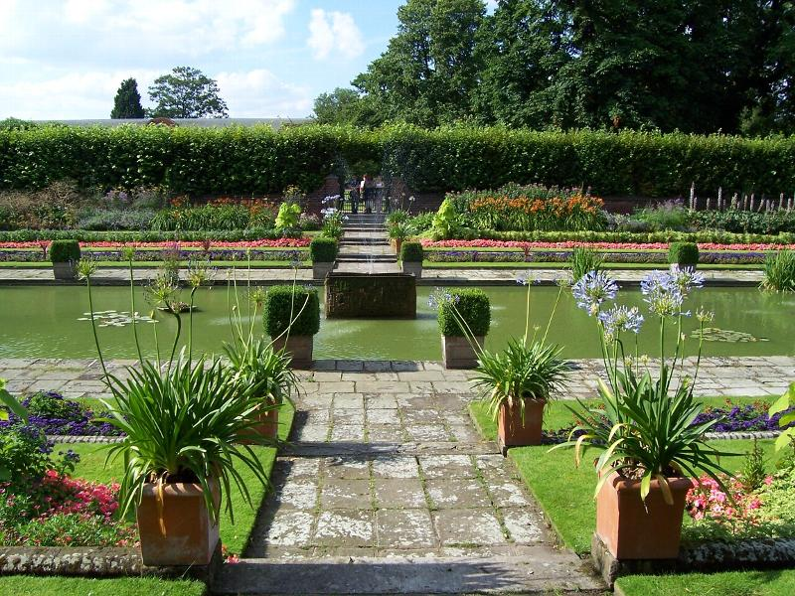
Notes:
Kensington Palace Garden

Slide 31
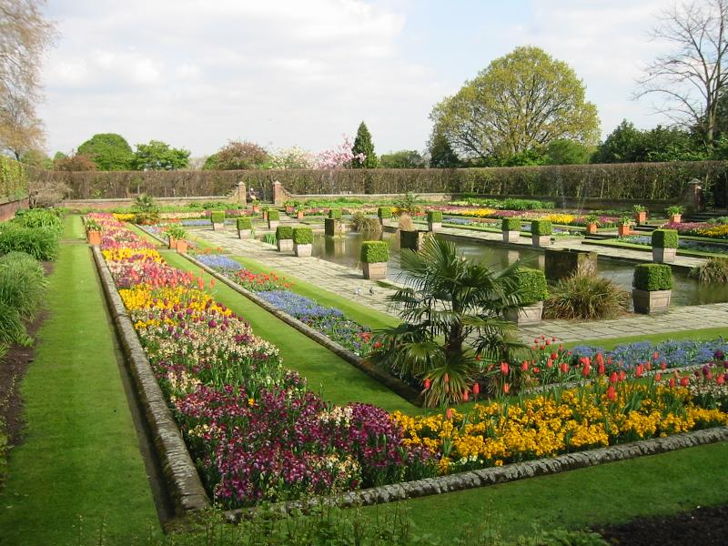
Notes:
Kensington Palace Gardens

Slide 32
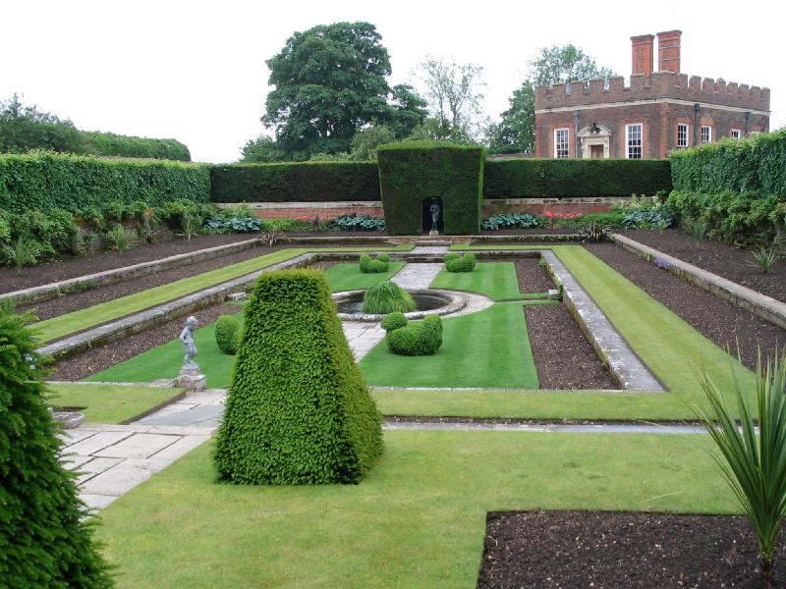
Notes:
Kensington Palace Gardens

Slide 33
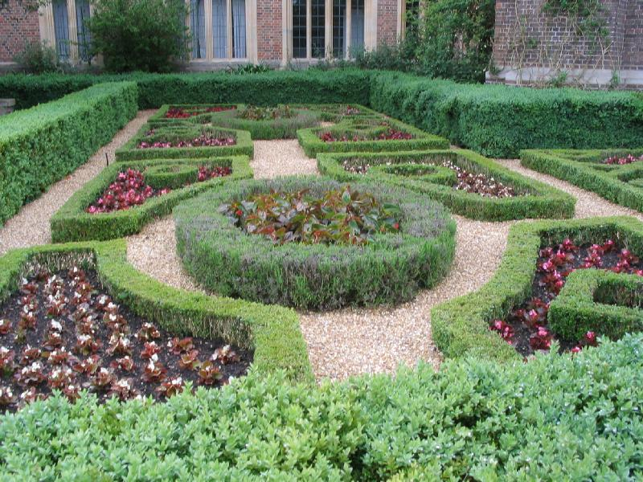
Notes:
Kensington Palace Garden

Slide 34
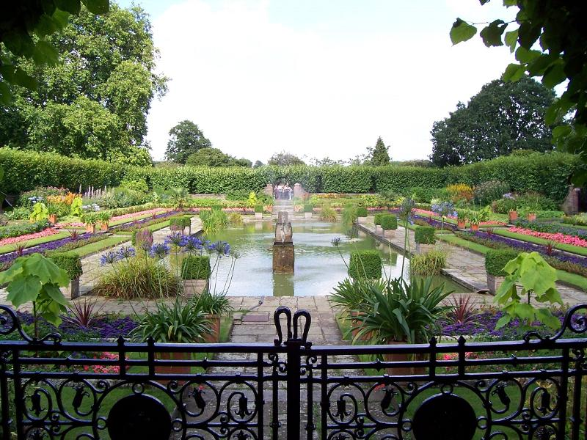
Notes:
Kensington Palace Garden

Slide 35
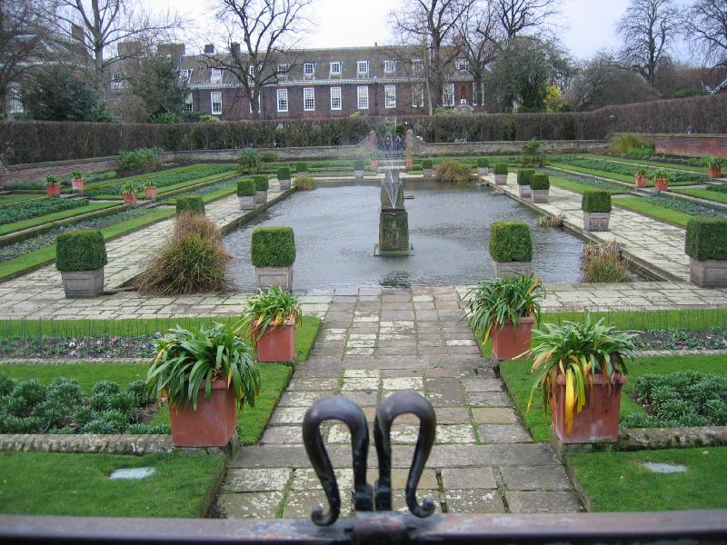
Notes:
Kensington Palace Garden

Slide 36
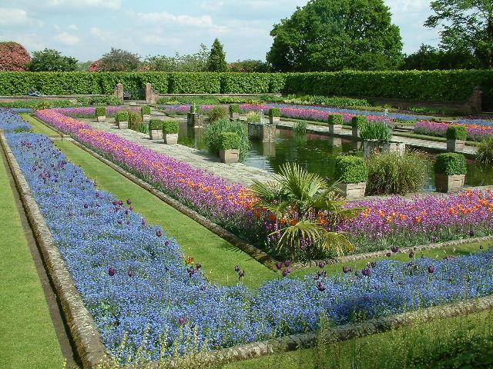
Notes:
Kensington Palace Garden

Slide 37
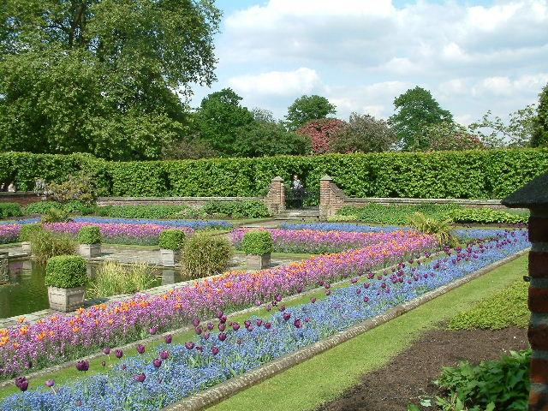
Notes:
Kensington Palace Gardens

Slide 38
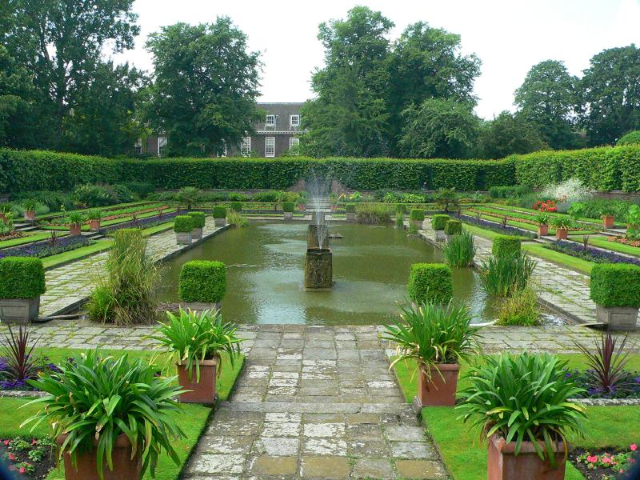
Notes:
Kensington Palace Gardens

Slide 39
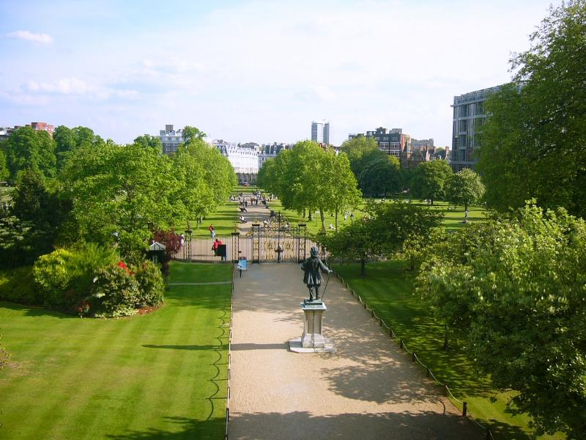
Notes:
Kensington Palace Gardens

Slide 40
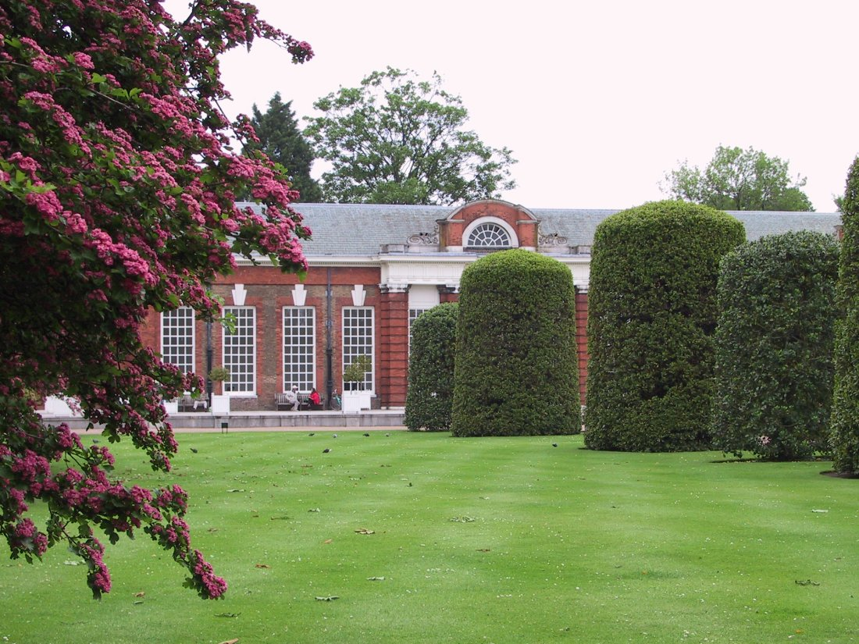
Notes:
Kensington Palace Gardens

Slide 41
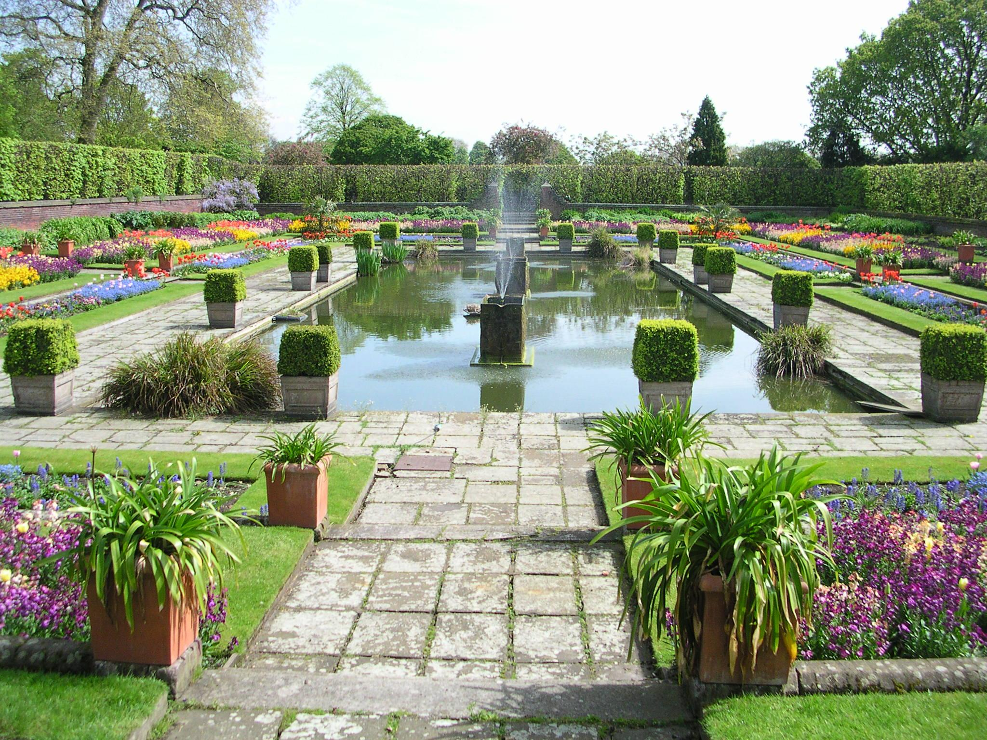
Notes:
Kensington Palace Gardens

Slide 42
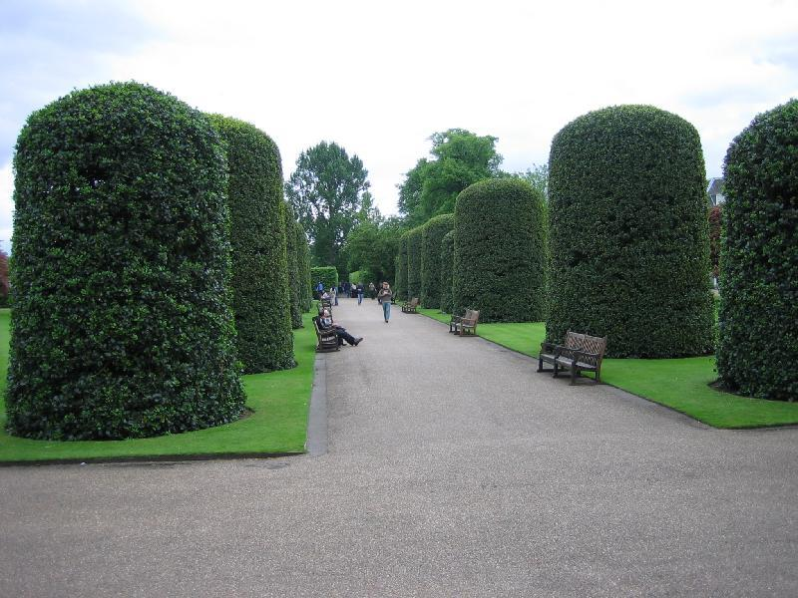
Notes:
Kensington Palace Gardens

Slide 43
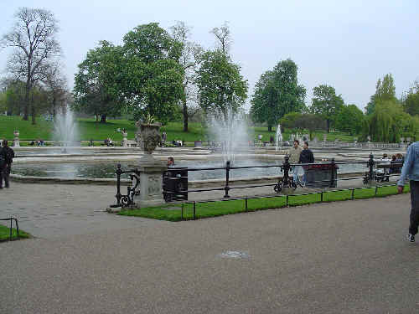
Notes:
Kensington Park

Slide 44
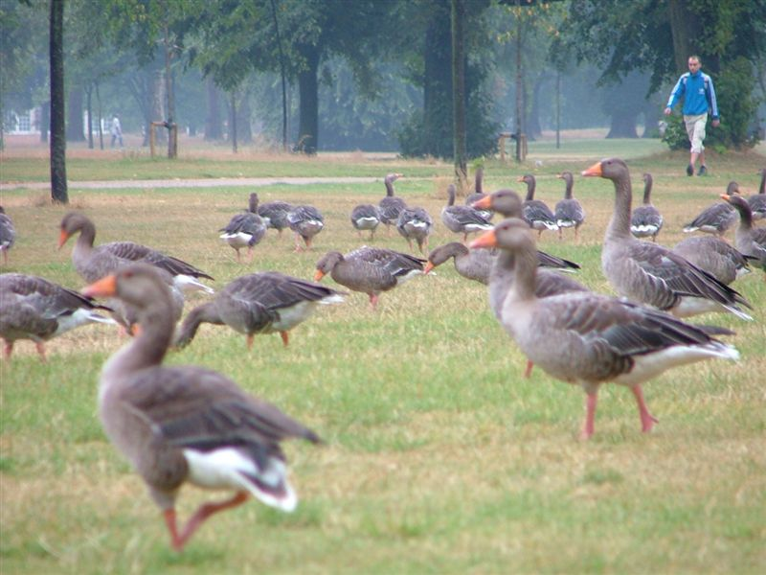
Notes:
Kensington Park.-Segadoras

Slide 45
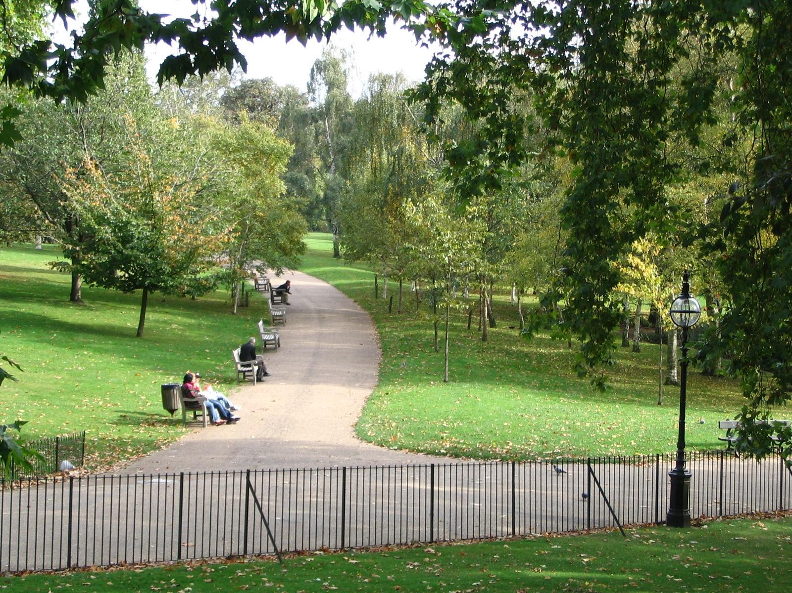
Notes:
Kensington Park

Slide 46
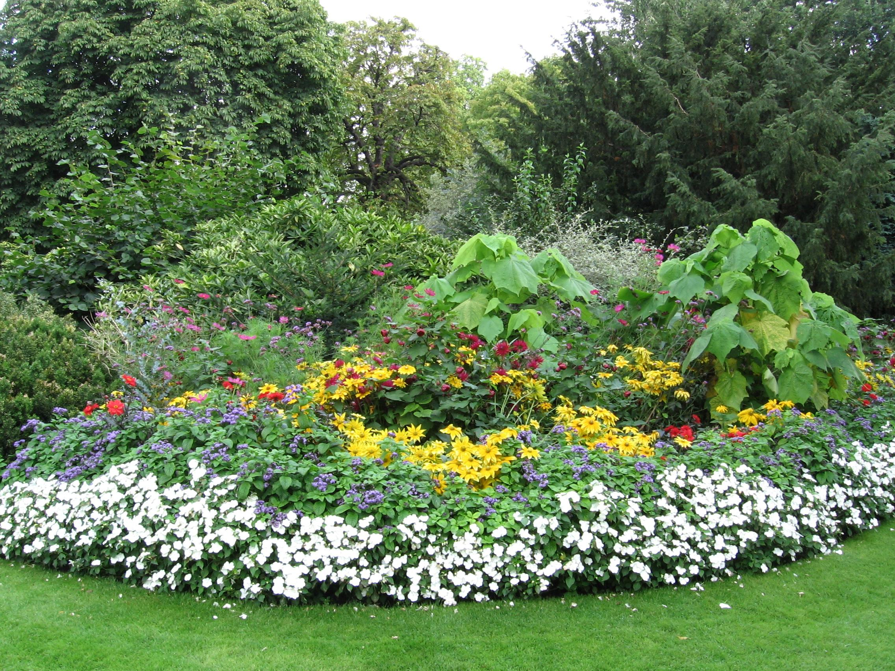
Notes:
Kensington Park

Slide 47
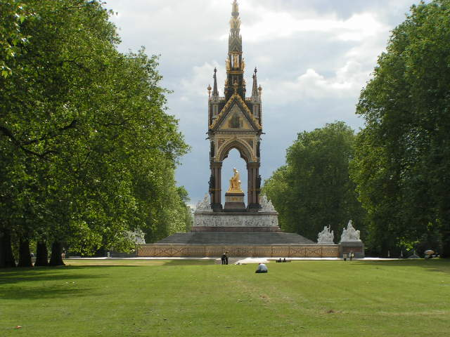
Notes:
Kensington Park.-King´s Albert Memorial

Slide 48
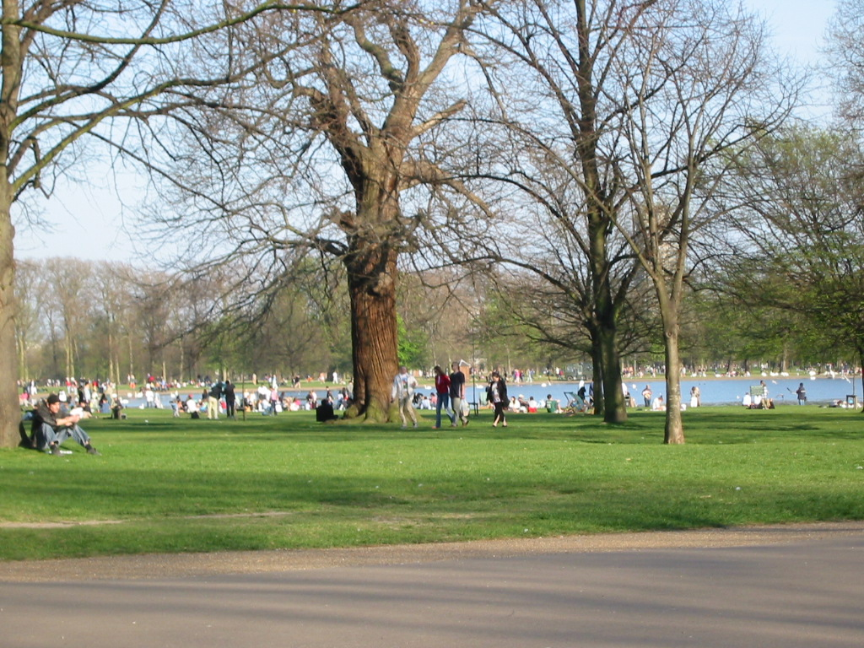
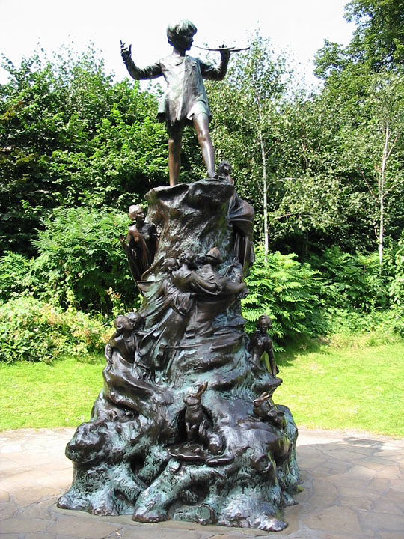
Notes:
Kensington Park.-Peter Pan

Slide 49
GROOMBRIDGE GARDENS
Groombridge Place es una casa solariega rodeada de fosos en la aldea de Groombridge, cerca de Tunbridge Wells, Kent, Inglaterra.
A la vez que una histórica casa, Groombridge se ha convertido en una atracción turística, conocida por sus jardines, viñedos y un santuario de aves de presa.

Slide 50
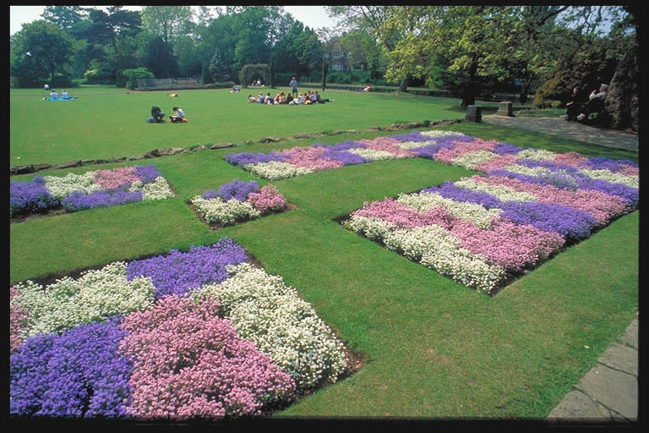
Notes:
Kent.-Canterbury

Slide 51
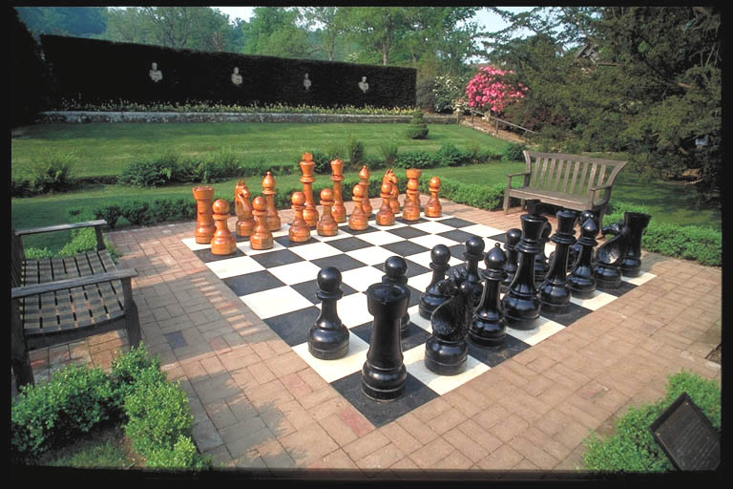
Notes:
Kent.-Groombridge Gardens.-Ajedrez

Slide 52
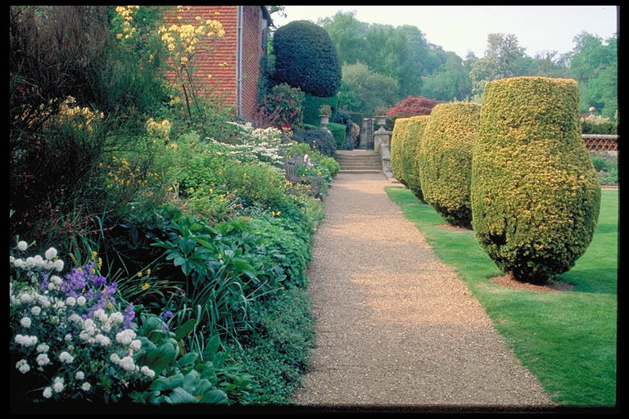
Notes:
Kent.-Groombridge Gardens

Slide 53
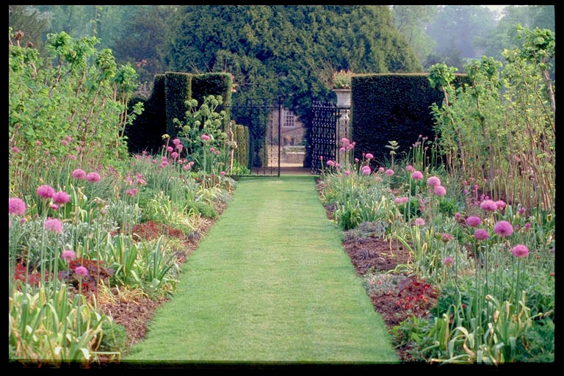
Notes:
Kent.-Groombridge Gardens

Slide 54
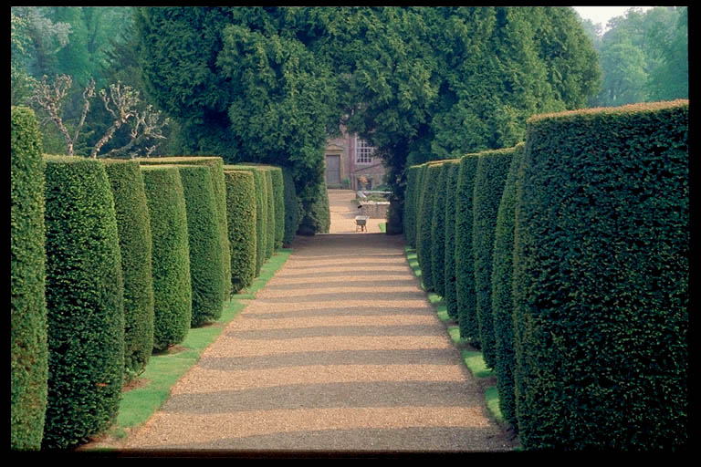
Notes:
Kent.-Groombridge Gardens

Slide 55
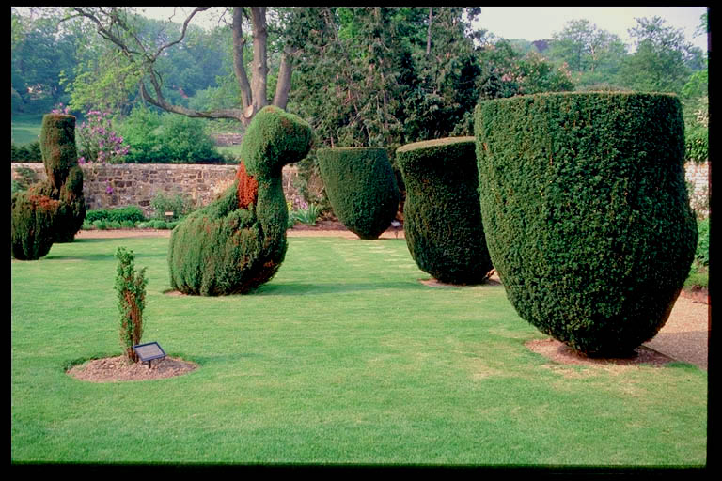
Notes:
Kent.-Groombridge Gardens

Slide 56
KEW GARDENS
El Real Jardín Botánico de Kew, por lo general se refieren a ellos simplemente como Kew Gardens, son 121 hectáreas de jardines e invernaderos botánicos entre Richmond y Kew, en el suroeste de Londres, Inglaterra.
Se trata de un centro de investigación botánica de importancia internacional con 700 empleados y unos ingresos de £ 56 millones para el año terminado el 31 de marzo de 2008.

Slide 57
Los jardines son una organismo público no departamental patrocinado por el Departamento de Medio Ambiente, Alimentación y Asuntos Rurales.
Creado en 1759, los jardines celebraron su 250 aniversario en 2009.
Las colecciones con más de 30.000 tipos diferentes de plantas, mientras que el herbario, que es el más grande del mundo, tiene más de 7 millones de especímenes de plantas preservadas.
La biblioteca contiene más de 750.000 volúmenes, y la colección de ilustraciones contiene más de 175.000 estampas y dibujos de plantas.

Slide 58
En la celebración de su centenario en 2009, se inauguro el jardín acuático que proporciona las condiciones para las plantas acuáticas y marginales.
La piscina central grande tiene una selección de nenúfares en flor de verano.

Slide 59
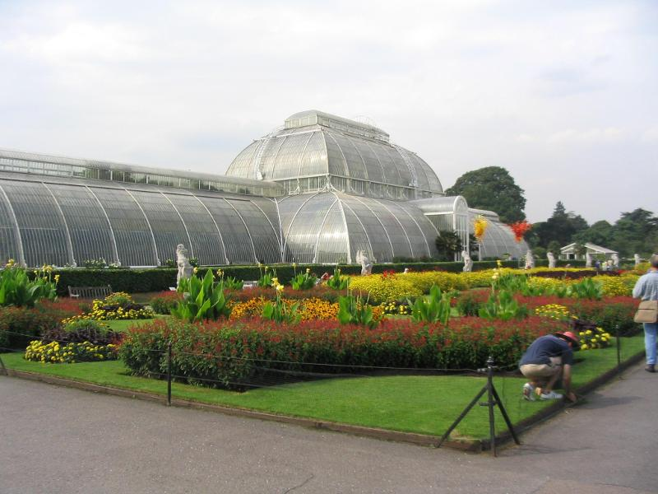
Notes:
Kew Gardens

Slide 60

Notes:
Kew gardens

Slide 61

Notes:
Kew Gardens

Slide 62

Notes:
Kew Gardens

Slide 63

Notes:
Kew Gardens.-Palmariun

Slide 64

Notes:
Kew Gardens

Slide 65

Notes:
Kew Gardens

Slide 66

Notes:
Kew Gardens.-Cactaceas

Slide 67

Notes:
Kew Gardens.-Cactaceas

Slide 68

Notes:
Kew Gardens.-Tropical

Slide 69

Notes:
Kew Gardens.-Tropical

Slide 70

Notes:
Kew Gardens.-Tropical

Slide 71

Notes:
Kew Gardens.-Victorias

Slide 72

Notes:
Kew Gardens.-Conservatory Lady Di

Slide 73

Notes:
Kew Gardens.-Palmeras

Slide 74

Notes:
Kew Gardens.-Conservatory Prince of Wales

Slide 75

Notes:
Kew Gardens.-Temperat Greenhouse

Slide 76

Notes:
Kew Gardens.-Pagoda

Slide 77

Notes:
Kew Gardens.-Formal Garden

Slide 78

Notes:
Kew Gardens

Slide 79

Notes:
Kew Gardens.-Pradera de Crocus

Slide 80

Notes:
Kew Gardens

Slide 81

Notes:
Kew Gardens

Slide 82

Notes:
Kew Gardens

Slide 83

Notes:
Kew Gardens.-Cactus

Slide 84

Notes:
Kew Gardens

Slide 85

Notes:
Kew Gardens

Slide 86

Notes:
Kew Gardens.-Pergola

Slide 87

Notes:
Kew Gardens.-Pergola

Slide 88

Notes:
Kew Gardens.-Pergola

Slide 89

Notes:
Kew Gardens.-Autumn

Slide 90

Notes:
Kew Gardens,.Azaleas

Slide 91

Notes:
Kew Gardens.-Spring

Slide 92

Notes:
Kew Gardens.-Richmond

Slide 93

Notes:
Kew Gardens.-Japanese

Slide 94

Notes:
Kew Gardens.-Rose Garden

Slide 95

Notes:
Kew Gardens.-Rock Garden

Slide 96

Notes:
Kew Gardens .-Tropical

Slide 97

Notes:
Kew Gardens.-Tropical

Slide 98

Notes:
Kew Gardens.-Water Lily

Slide 99
KIFTSGATE COURT GARDENS
Kiftsgate Court Gardens está situado encima del pueblo de Mickleton en el condado de Gloucestershire, en el extremo norte del Condado de cerca de la frontera de los condados de Worcestershire y Warwickshire.
Los jardines son la creación de tres generaciones de mujeres jardineras.
Iniciado por Heather Muir, en el veinte, continuada por Diany Binny de 1950 y ahora al cuidado de Ana Salas y su marido.

Slide 100
El jardín en Kiftsgate hasta 1920 consistió en el jardín formal.
Al hacer el jardín de Kiftsgate no hay duda de que Heather Muir tuvo la gran ayuda e inspiración de su mejor amigo Lawrence Johnston, quien creó el jardín de al lado en Hidcote Manor.
El cuadro de flores en el salón de té de Hidcote fue pintada directamente sobre la pared en Kiftsgate por el Mayor Johnson y se trasladó a Hidcote en 1981 por la National Trust.

Slide 101

Notes:
Kiftsgate Gardens.-Gloucestershire

Slide 102

Notes:
Kiftsgate Gardens.-Gloucestershire

Slide 103

Notes:
Kiftsgate Gardens.-Gloucestershire

Slide 104

Notes:
Kiftsgate Gardens

Slide 105

Notes:
Kiftsgate Gardens.-Square

Slide 106

Notes:
Kiftsgate Gardens

Slide 107
KINGSTON LACY
Kingston Lacy es una casa de campo y finca cerca de Wimborne Minster, Dorset, Inglaterra, ahora propiedad de la National Trust.
La casa es una importante colección de obras de arte y antigüedades acumulada por muchas generaciones de la familia Bankes.

Slide 108

Notes:
Kingston Lacy. Gardens

Slide 109

Notes:
Kingston Lacy

Slide 110

Notes:
Kingston Lacy. Gardens

Slide 111

Notes:
Kingston Lacy

Slide 112

Notes:
Kingston Lacy

Slide 113

Notes:
Kingston House

Slide 114

Notes:
Kingston House

Slide 115

Notes:
Kingston Lacy

Slide 116

Notes:
Kingston Lacy

Slide 117

Notes:
Kingston Lacy

Slide 118

Notes:
Kingston Lacy. Gardens

Slide 119

Notes:
Kingston Lacy Gardens.-Dorset

Slide 120

Notes:
Kingston Lacy Gardens.-Dorset

Slide 121

Notes:
Kingston Lacy Gardens.-Dorset

Slide 122

Notes:
Kingston Lacy. Gardens

Slide 123

Notes:
Kingston Lacy. Gardens

Slide 124

Notes:
Kingston Lacy. Gardens

Slide 125

Notes:
Kingston Lacy. Gardens

Slide 126

Notes:
Kingston Lacy. Gardens

Slide 127

Notes:
Kingston Lacy. Gardens

Slide 128

Notes:
Kingston Lacy. Gardens.-Galanthus nivalis

